Slide 1
directive 작성하기
AngularJS 교육 4차
AA연구팀
최영철

Slide 2
교육 진행
1차
  소개, 사용법
  기본 directive
2차
  MVC 패턴
  Scope의 이해
3차
  기본 services
  Custom services
4차
  Custom directive
5차
  실전/심화

Slide 3
목차
directive 란?
directive 작성하기
directive 정의 속성 상세와 예제
실습

Slide 4
  directive란?
DOM을 확장하는 방법
HTML에 새로운 DOM을 가르치는 방법
소규모의 View를 모듈화 하는 방법
ng-app, ng-click 등도 모두 지시자(directive)이다.

Slide 5
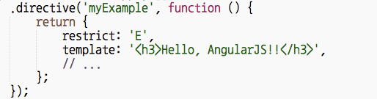

  directive란?
작성(camelCase)
사용(snake-case)
결과

Slide 6
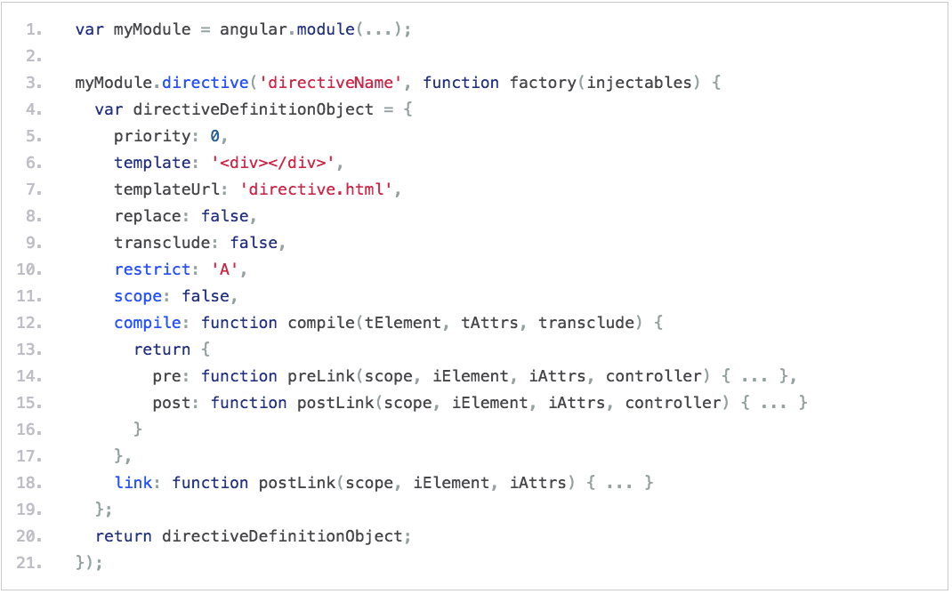
directive 작성하기

Slide 7
directive 간단 예제
on-enter 예제
  https://github.com/veldise/angular-practice
ng-click이 마우스 클릭에 따라 expression을 실행하는 것처럼
enter 키 입력에 따라 expression을 실행하는 디렉티브

Slide 8
directive 정의 속성
restrict | HTML에서 디렉티브를 사용하기 위한 DOM 엘리먼트의 속성을 설정.
template | template 내용을 In-Line value로 설정.
templateUrl | template 내용을 별도의 HTML 파일로 관리. (선언한 url에 해당하는 HTML을 로드)
replace | 디렉티브를 사용한 HTML의 태그에 template 내용을 추가할지 교체할지 설정.
priority | 디렉티브 간의 compile()와 link()의 호출 우선 순위를 지정.
transclude | ng-transclude를 이용하여 template에서 디렉티브 내의 원본 내용을 포함시킬지 설정.
scope | 디렉티브의 scope를 설정.
controller | 디렉티브의 뷰(View)를 제어하는 컨트롤러를 정의.
require | link()에 다른 디렉티브의 컨트롤러를 전달할 때 선언.
compile | $compile()로 해석되기 전의 template을 변환할 때 선언
link | 해당 디렉티브 DOM element 혹은 scope의 event listener를 등록

Slide 9
restrict
디렉티브 선언 종류를 설정하는 옵션
동시에 두 가지 이상을 설정하는 것도 가능
  ex) restrict: ‘EA’
E | Element | <my-directive></my-directive>
A | Attribute | <div my-directive="exp"> </div>
C | Class | <div class="my-directive: exp;"></div>
M | Comment | <!-- directive: my-directive exp -->

Slide 10
template, templateUrl
디렉티브를 사용한 부분에 추가 혹은 교체할 DOM을 지정하는 옵션
template: HTML 형식에 맞춰 String 값 지정
templateUrl: url을 지정하여 서버로부터 HTML을 로드

Slide 11

replace
디렉티브를 사용한 HTML의 태그를 template 으로 교체하는 옵션 (default: false)
replase : false
replase : true

Slide 12
priority
디렉티브 간의 compile()와 link()의 호출 우선 순위를 지정하는 옵션 (default: 0)
두 개 이상의 디렉티브를 작성하고 해당 디렉티브간의 우선순위를 지정하고자 할 때 사용한다.

Slide 13
transclude
디렉티브 내의 원본 내용을 template 안에 추가할 때 사용하는 옵션.
보통 ng-transclude와 함께 사용한다.
https://docs.angularjs.org/api/ng/directive/ngTransclude

Slide 14
scope
디렉티브의 scope를 설정하는 옵션.
부모 scope의 오염을 방지하기 위해서
컴포넌트를 만들때에는 isolated scope로 설정하는 것이 좋다.
false | 디렉티브를 사용할 때 scope를 생성하지 않는다. link 함수 등에서 연결되는 scope는 부모의 scope가 된다.
true | 디렉티브를 사용할 때 scope를 생성한다. scope는 부모의 scope를 상속받아 새로 만들어진다.
{} (Object) | isolated scope(고립 스코프)를 생성한다. 부모 scope를 상속받지 않으나, attribute로 지정으로 특정 변수를 연결할 수 있다.

Slide 15
controller
디렉티브의 뷰(View)를 제어하는 컨트롤러를 정의할 때 사용하는 옵션
controller로 선언하는 컨트롤러와 동일 (함수)
기존의 등록된 컨트롤러를 지정할 수도 있고,
새로 선언하여 지정할 수 도 있다.

Slide 16
require
link()에 다른 디렉티브의 컨트롤러를 전달할 때 선언.
주로 종속 관계(table - tbody 등)를 가지는 디렉티브를 작성할 때 유용하다.
  하위 디렉티브의 동작을 상위 디렉티브에 전달할 때

Slide 17
compile
HTML parse
compile
$compile
디렉티브의 원본 DOM을
수정하고자 할 때 사용하는 옵션
  이 옵션을 사용하면 지정한 함수 내에서
  link 함수를 반환해야 한다.
  지정한 함수에 다음과 같은 인자가 전달된다.
link
(run)
tElement | template를 angular.element로 감싼 객체 $complie이 수행되기 전 상태이다.
tAttrs | 디렉티브에 지정한 attribute 값들을 String으로 담고있는 객체
transclude | transclude: true로 지정하였을 때 전달되는 transclude linking 함수 (scope, cloneLinkingFn) 두 개의 인자를 전달받는다.

Slide 18
link
DOM 업데이트를 위하여 DOM 혹은 scope의 event listener를 등록할 때 사용하는 옵션
  $compile 이후에 수행되며 대부분 로직이 놓인다.
  지정한 함수에 다음과 같은 인자가 전달된다.
scope | scope 옵션에 따른 scope instance.
iElement | template를 angular.element로 감싼 객체 $complie이 수행된 후 상태이다.
iAttrs | 디렉티브에 지정한 attribute 값들을 String으로 담고있는 객체
controller | controller 옵션으로 지정한 controller instance.

Slide 19
  실습: 전화번호부 directive 만들기
다음 기능을 가지는 directive를 작성
  전화번호 출력
  전화 걸기(alert)
데이터를 $http.get으로 받기
ng-repeat와 함께 directive에 데이터를 바인딩

Slide 20
참고자료/사이트
http://mobicon.tistory.com/271
http://www.nextree.co.kr/p4850/
http://www.codinginsight.com/angularjs-directives/

